Slide 1

Calendario de Actividades para los Estudios de seguimiento para 2011
29 de noviembre de 2010

Slide 2


índice
Importancia de los estudios
Calendario de actividades
Entrega de reconocimientos
Problemas
Compromisos

Slide 3


Importancia de los estudios de seguimiento
Los estudios de egresados y de opinión de empleadores politécnicos apoyan los procesos de evaluación sobre la calidad de la educación media superior y de la educación superior. Además de proveer información amplia y objetiva a los académicos y a quienes toman decisiones en materia de planeación académica con visión estratégica de largo plazo, y con ello coadyuvar a fortalecer el diseño, la revisión y la actualización de los planes y programas de estudio. Sin dejar de mencionar la acreditación y reacreditación de las carreras que el Instituto brinda.

Slide 4
Actividades | Día y/ o mes | Materiales | Orden del día
Reunión con las UA de ambos niveles de educación. | 29 de noviembre de 2010, auditorio de la Secretaria de Gestión Estratégica de 10 a 13 hrs. | Calendario 2011 Compendio estadístico Reconocimientos | Calendario de actividades Invitación compendio estadístico Entrega de reconocimientos
Estudios transversales
Taller para responsables del seguimiento de egresados del nivel superior | 31 de agosto | Cuestionario en Excel Tamaño de muestra Cuestionario en word Metodología | Entrega de material para la aplicación de la encuesta Presentación del taller Asuntos generales
Aplicación (UA) séptima encuesta de “inserción al mercado laboral” | 1 de Septiembre -1 de octubre | Directorio Egresados generación 2009 Teléfono, computadora | NO APLICA
Encuesta de supervisión
DEySS | 17 al 21 de octubre | Cuestionario en Excel
Taller para responsables del seguimiento de egresados del nivel medio superior | 28 de septiembre | Cuestionario en Excel Tamaño de muestra Cuestionario en word Metodología | Entrega de material para la aplicación de la encuesta Presentación del taller Asuntos generales
Aplicación (UA) séptima encuesta “inserción al nivel superior | 1 de octubre al 1 de noviembre | Directorio Egresados generación 2011) Teléfono, computadora | NO APLICA
Encuesta de supervisión
DEySS | 14 al 18 de noviembre | Cuestionario en Excel

Slide 5
Estudios longitudinales
Taller para responsables del seguimiento de egresados del nivel medio superior | 9 de marzo | Cuestionario en Excel Tamaño de muestra Cuestionario en word Metodología | Entrega de material para la aplicación de la encuesta Presentación del taller Asuntos generales
Aplicación de la Segunda encuesta (UA) para dar seguimiento a egresados de nivel medio superior | 10 de marzo al 10 abril | Directorio Egresados generación 2008) Teléfono, computadora | NO APLICA
Encuesta de supervisión
DEySS | 25 al 29 de abril | Cuestionario en Excel
Taller para responsables del seguimiento de egresados del nivel superior | 2 de marzo | Cuestionario en Excel Tamaño de muestra Cuestionario en word Metodología | Entrega de material para la aplicación de la encuesta Presentación del taller Asuntos generales
Aplicación de la Segunda encuesta (UA) para dar seguimiento a egresados de nivel superior | 3 de marzo al 3 de abril | Directorio Egresados (generación 2006) Teléfono, computadora | NO APLICA
Encuesta de supervisión
DEySS | 25 al 29 de abril | Cuestionario en Excel

Slide 6

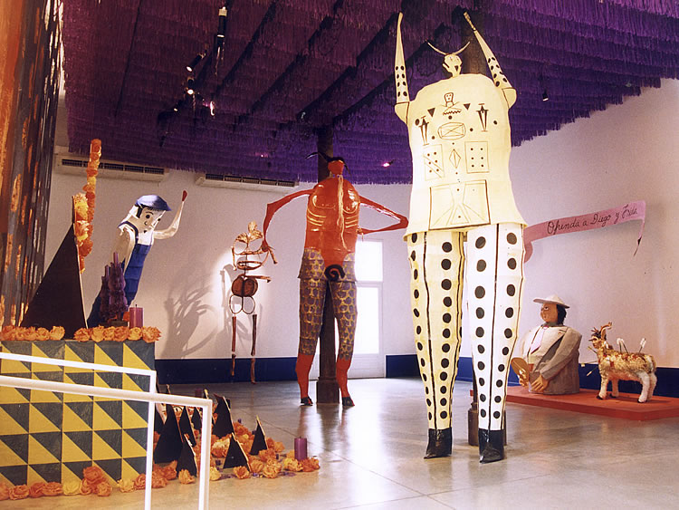
Toma de Opinión de Empleadores
Taller de empleadores para ambos niveles. Para el caso de NMS, sólo si, la 1era. Encuesta de 2010, es considera insuficiente. Pero si la encuesta, es un éxito, la encuesta se aplicara hasta el año 2012. | 6 de junio | Cuestionario en Excel Tamaño de muestra Cuestionario en word Metodología | Entrega de material para la aplicación de la encuesta Presentación del taller Asuntos generales
Segunda encuesta de empleadores | 7 de junio al 7 de julio | Definir responsable para dar seguimiento a la encuesta | NO APLICA

Slide 7


Censos de trayectoria académica para 1er y 9 semestre
DEySS Elaborar cuestionario Automatización de la sábana Censo | 6 al 20 mayo | Programa computacional Cuestionario en Word Metodología | Entrega de material para la aplicación de la encuesta Presentación del taller Asuntos generales
Estudios de seguimiento de egresados de Posgrado
DEySS Elaborar cuestionario Automatización de la sábana Censo Campaña de sensibilización (febrero-marzo) | Abril –mayo | Programa computacional Cuestionario en Word Metodología | Entrega de material para la aplicación de la encuesta Presentación del taller Asuntos generales

Slide 8
Problemas

Slide 9

Compromisos de subdirectores del área de servicios educativos e integración social
Compromisos de los representantes de las U.A
Asistir puntualmente a los talleres de trabajo.
Cumplir en tiempo y forma con el tamaño de la muestra.
Registrar y mantener actualizado el directorio de egresado de SISAE.
Aplicar solo los cuestionarios emitidos por la DESS.
Apoyar con recursos humanos, materiales (computadora, internet y teléfono con clave al exterior) a fin de alcanzar las metas propuestas en el calendario de actividades.

Slide 10
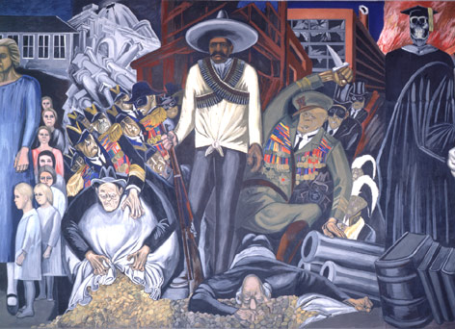
Feliz Navidad y prospero año nuevo

